Slide 1


#EEE2021
Comment les enseignements intègrent-ils la transition numérique ?
Christine Gaubert-Macon
Inspectrice générale de l’éducation, du sport et de la recherche
TEXTE TEXTE TEXTE TEXTE
Notes:
Revenir sur le mot numérique :
Un adjectif en informatique « Se dit, par opposition à Analogique, du codage, du stockage, de la transmission d’informations ou de grandeurs physiques sous forme de chiffres ou de signaux à valeur discrète (ou discontinue). » Source : Dictionnaire de l’Académie française., 9e édition (actuelle).
mais aujourd’hui l’adjectif s’est substantivé. Par exemple en 2011, le gouvernement installe le « Conseil national du numérique ». Ce substantif a remplacé celui d’informatique en ringardisant ce dernier et témoigne de l’usage « invasif » dans des champs très différents des technologies sous-jacentes. Source : A. Moatti, Le Débat, n° 170, Mai-Août 2012.
La transition numérique / transformation numérique : combine les effets d’automatisation, de dématérialisation et de réorganisation des schémas d’intermédiation. Source : Ph. Lemoine, La nouvelle grammaire du succès - La transformation numérique de l'économie française, Rapport remis aux ministres, 2014.
https://www.cigref.fr/archives/questionner-le-numerique/definitions/

Slide 2
#EEE2021
Un peu de vocabulaire
Automatisation
Dématérialisation
Transition numérique
Désintermédiation/ré-intermédiation
TEXTE TEXTE TEXTE TEXTE
Notes:
Entraîne une réorganisation de la chaîne de valeur

Slide 3
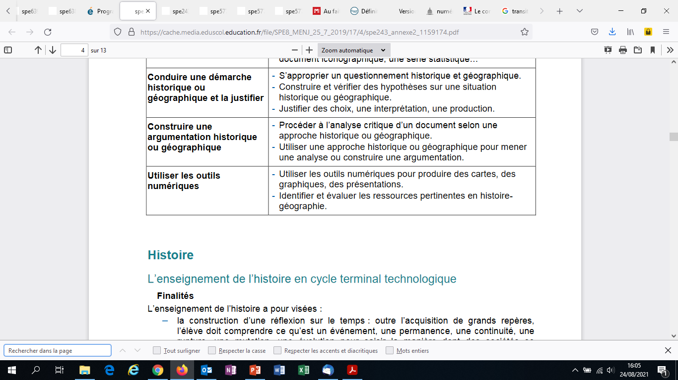
#EEE2021
Et dans les enseignements, distinguer
La mobilisation des technologies éducatives pour des activités de production, de simulation, de travail de groupe, de conduite de projet, d’évaluation, de personnalisation de l’enseignement ou encore de continuité pédagogique.
Exemple en histoire-géographie :
- Des objectifs d’apprentissage pour comprendre la transition numérique en
  voie générale
  voie technologique
  voie professionnelle
  sections post-bac
TEXTE TEXTE TEXTE TEXTE
Notes:
Ce qui distingue l’approche du numérique entre les différentes voies
L’enseignement professionnel vise l’apprentissage de gestes professionnels tandis que l’enseignement technologique s’intéresse aux connaissances scientifiques et techniques dans leur rapport à la société et en particulier à l’économie.

Slide 4
#EEE2021
Des objectifs d’apprentissage liés à la transition numérique, des points de vue selon les domaines scientifiques :
- Informatique
Économie
Sociologie
Droit
Management et sciences de gestion
TEXTE TEXTE TEXTE TEXTE
Notes:
Programme de SNT en seconde
Sur le cycle terminal : SES, SdGN, MSdGN, Droit-économie en série STMG, économie-droit en spécialités professionnelles tertiaires de bac professionnel
Post-bac CEJM

Slide 5
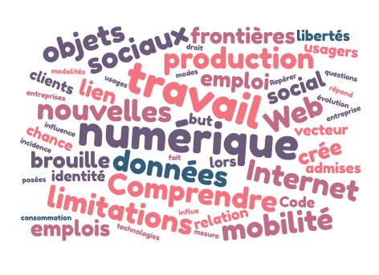
#EEE2021
TEXTE TEXTE TEXTE TEXTE
Notes:
Nuage de mots construits à partir d’éléments de programmes
Sciences numériques et technologie en seconde
Internet
Le Web
Les réseaux sociaux
Les données structurées et leur traitement
Localisation, cartographie et mobilité
Informatique embarquée et objets connectés
La photographie numérique
Sciences économiques et sociales en première
Comprendre comment les nouvelles sociabilités numériques
contribuent au lien social.
Sciences économiques et sociales en terminale
Comprendre comment le numérique brouille les frontières du travail (télétravail, travail / hors travail), transforme les relations d’emploi et accroît les risques de polarisation des emplois.
Sciences de gestion et numérique en première STMG
Le numérique crée-t-il de l’agilité ou de la rigidité organisationnelle ?
Droit en première STMG
Les données formelles et informelles laissées par une personne juridique sur internet constituent son identité numérique.
Management, sciences de gestion et numérique en terminale STMG
Les transformations numériques, une chance pour la production ?
Les transformations numériques, vecteur d’amélioration de la relation avec les clients et usagers ?
Les transformations numériques, de nouvelles responsabilités pour les organisations ?
Droit en terminale STMG
Les limitations des libertés individuelles des salariés sont admises dès lors qu’elles sont, comme l’indique le Code du travail, « justifiées par la nature de la tâche et proportionnées au but recherché ». Ces limitations ont une importance particulière du fait des usages des technologies numériques.
Économie-droit en spécialités professionnelles tertiaires de bac professionnel
Repérer l’influence du numérique dans l’évolution des modes de
consommation.
Comment le numérique influe-t-il sur la production d’une entreprise ?
Comment le numérique transforme-t-il les modalités du travail ?
Culture économique, juridique et managériale en STS tertiaire
Comment le numérique transforme-t-il l’environnement des entreprises ?
Quelle est l’incidence du numérique sur le management ?
Dans quelle mesure le droit répond-il aux questions posées par le développement du numérique ?

Slide 6
#EEE2021
TEXTE TEXTE TEXTE TEXTE
Merci de votre attention

